Slide 1
重庆理工大学
基于动态注意力GRU的特定目标情感分类
汇报人：付朝燕

Slide 2
实验背景及研究意义
利用自然语言处理技术分析社交网络短文本的情感倾向，帮助人们了解社交评论背后的观点和情感。在本实验中，给定一个句子以及该句子中的特定目标实体（aspect），其中的目标实体每个都包含情感极性，实验的目的就是推断出各个目标实体的情感极性 （积极、消极、中性）
引言
相关研究
模型建立
Sentence | Target entity | Sentiment polarity
(a) Great food but the service was dreadful | Food | Positive
 | Service | Negative
(b) Except Patrick, all other actors don’t play well | Patrick | Positive
实验与分析

Slide 3
SVM情感分类
传统深度学习方法
基于目标实体
复杂注意力机制
引言
相关研究
利用词袋模型 BOW、情感词典，以及语义解析等外部资源构建特征，通过训练支持向量机 (SVM) 来进行情感分类。 这类方法表现较好，但结果依赖于特征设计与抽取，需要消耗大量人力物力。
递归神经网络 、循环神经网络、树形LSTM和GRU等。 这些基于神经网络的方法仅利用了上下文信息， 未考虑极性判断特定目标级情感分类。
Tang等提出TD-LSTM， 使用两个 LSTM 分别对目标实体的上下文文本进行建模，以此考虑实体。Wang 等提出基于 attention的LSTM，通过LSTM编码句子，利用 attention 捕获编码后的句子表示中的重要信息。
Tang 等设计了多个收集目标信息attention计算层组成。Ma等使用两个attention网络交互地捕获目标实体与上下文重要的情感信息并形成各自的交互表示, 通过两个交互表示进行情感预测。等等其他相关研究
模型建立
实验与分析

Slide 4
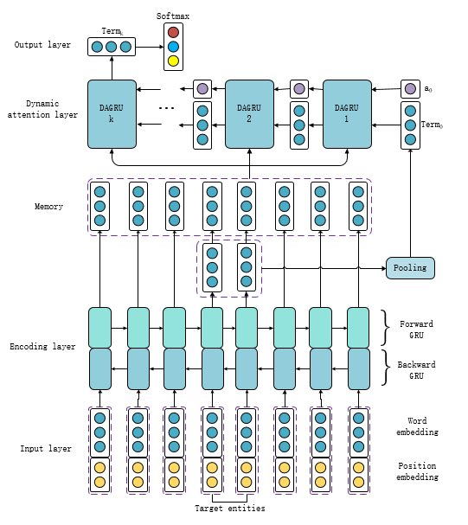



1、动态注意力GRU总体模型
引言
相关研究
模型建立
实验与分析
Notes:
(1) 输入层：处理该模型的输入 (包括单词序列和位置序列)，以及对这些输入进行向量嵌入操作。
(2) 语义编码层：双向 GRU，对输入进行上下文语义编码。
(3) 记忆体 (memory)：编码层所有隐层状态输出。
(4) 动态注意力层：动态地改变内部 attention，同时向实体表示内融入不同 attention 值的句子信息，得到最终实体表示。
(5) 输出层：利用动态注意力层的输出，即利用最终实体表示进行情感预测。

Slide 5
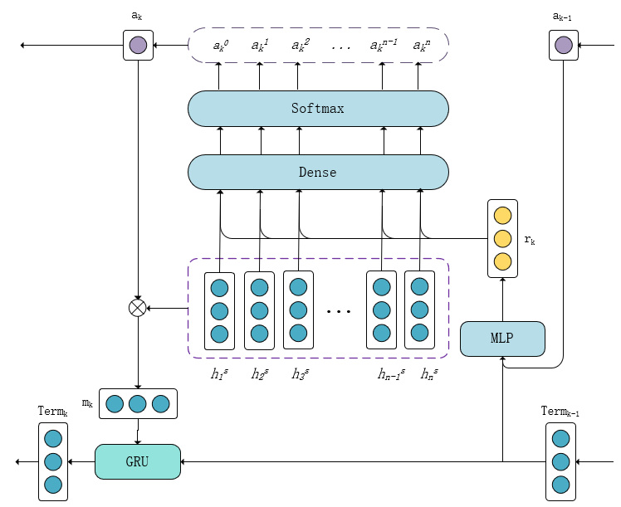




2、DAGRU单元图
引言
Term_{k}：实体最终表示，作为最终情感预测的特征
α_{k}：最终注意力值
r_{k}：上一时刻实体和注意力信息的向量
相关研究
模型建立
实验与分析
Notes:
接着让 r k 与序列 M = { h S 1 , h S 2 , . . . , h S t , . . . , h S n } 一起通过 Dense 层得到记忆体中每个词的得分
s t k , 经过 softmax 归一化获得 α k , 即新的注意力值 ; 再利用新注意力值对记忆体每个元素进行加权求
和得到新记忆体向量表示 m k ; 最后输入 GRU, 将新的上下文信息融入 Term k 轨 1 得到 Term k

Slide 6
数据集样本分布
引言
相关研究
Sentiment polarity | Laptop |  | Restaurant
 | Train | Test | Train | Test
Positive | 987 | 341 | 2164 | 728
Neutral | 460 | 169 | 633 | 196
Negative | 866 | 128 | 805 | 196
Total | 2313 | 638 | 3602 | 1120
模型建立
实验与分析

Slide 7
DAGRU 层数与语义编码对模型准确率的影响表
引言
DAGRU层数 | Laptop(%) |  | Restaurant(%)
 | 联合编码 | 独立编码 | 联合编码 | 独立编码
0 | 74.92 | 56.27 | 80.09 | 67.50
1 | 75.70 | 72.57 | 80.80 | 80.18
2 | 76.02 | 72.88 | 81.07 | 80.18
3 | 75.86 | 72.88 | 81.16 | 80.80
4 | 76.49 | 73.04 | 81.25 | 81.61
5 | 76.33 | 73.51 | 81.96 | 80.07
相关研究
模型建立
实验与分析
Notes:
独立编码是使用两个BiGRU 分别对目标实体和句子编码.

Slide 8
结果分析
1：动态注意力每一层都能从记忆体内抓取有用的情感信息；
2：动态注意力不同层必定能一定程度上抓取到不同的情感信息， 不同层的注意力结果会不同。然而， 经过进一步的实验发现, 动态注意力层虽然能通过动态计算注意力抓取有用的情感信息融入实体表示中, 但层数过多也会降低结果，这可能有以下两点原因：
每层注意力计算都会为结果引入一定的噪声；
若前面的动态注意力层已提取了大部分有用信息, 则后面的动态注意力层则只 会为实体表示引入噪声。
3：联合编码带来的上下文信息包含着注意力机制较难注意到的信息, 从而能更好地判别实体的情感。
引言
相关研究
模型建立
实验与分析
Notes:
首先测试了动态注意力机制 DAGRU 对模型的作用, 通过去除 DAGRU 或者改变 DAGRU的层数探索其影响。对层数从 0 到 5 进行了实验比较. 层数为 0 表示去除 DAGRU 模块的情况. 首先仅观察基于联合编码的数据, 可以看出:

Slide 9
重庆理工大学
敬请老师指正
THANK YOU FOR WATCHING

